Slide 1

上海时年信息科技有限公司
python与游戏测试
主讲人：小白
2018年4月17日
Notes:
主要是将我这一个多月的学习及了解。有的是贝隆教我的，有的是我从培训文档及网上找到的一些工具。主要是分享给我们实习生

Slide 2
目录/Contents
01
数据库操作
02
调用接口
03
服务器操作
04
调用cmd
05
UI自动化测试
06
参考文献
Notes:
因为我也是刚刚入门 觉得很神奇

Slide 3
01
数据库操作
和其他语言一样，python可以直接对数据库进行操作。这里介绍如何用python对mysql数据库进行操作
python3使用的库是PyMySQL，Python2中则使用mysqldb。
准备：
1.PyMySQL 库安装：pip install PyMySQL
2.mysql数据库已存在。

Slide 4
01
数据库操作
连接数据库
# 打开数据库连接
conn= pymysql.connect("123.123.10.10","testuser","test123","TESTDB" )
# 使用 cursor() 方法创建一个游标对象 cursor
cur = conn.cursor()
对数据库进行操作
# 使用 execute() 方法执行 SQL 查询
cur.execute("SELECT VERSION()")
# 使用 fetchone() 方法获取单条数据，及获得刚刚的执行结果
data = cur.fetchone()

Slide 5
01
数据库操作
注意事项
如果是插入、更新、删除等操作，需要在cur.execute()执行后，进行conn.commit()操作，否则只会在程序执行的时候结果会变动，但实际数据库的值不会变(e.g.)；另外可以在execute操作后加事务控制：如果execute执行失败，则执行 cur.rollback()进行回滚
在连接数据库结束后，需要执行conn.close()操作

Slide 6
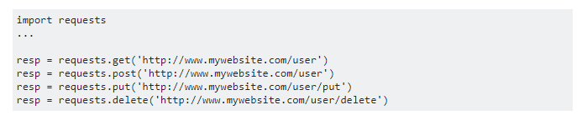
02
调用接口
-httplib 直接处理HTTP /HTTP请求和响应
-urllib 构建在httplib上
-pycurl C语言编写的，速度很快，比urllib和httplib都快
-requests API 非常简洁好用
准备：
1.requests库安装：pip install requests
2.已使用抓包工具获得接口信息
Notes:
requests比urllib简洁很多，urllib的API太复杂了
准备：获得接口信息，就和在jmeter里操作一样，只是写在代码里

Slide 7
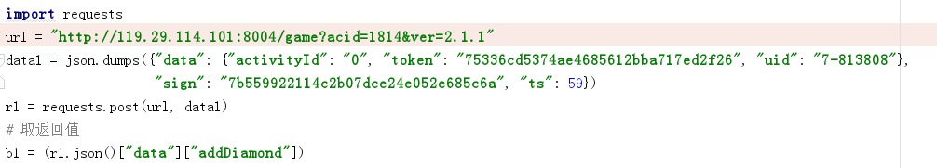
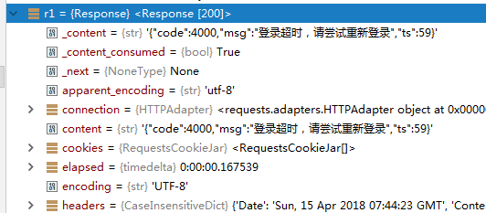

02
调用接口

Slide 8
03
服务器操作
python中的paramiko模块是用来实现ssh连接到远程服务器上的库，在进行连接的时候，可以用来执行命令，也可以用来上传文件。
准备：
1.paramiko库安装：pip install paramiko
2.已知服务器的地址、账号密码。

Slide 9
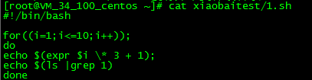
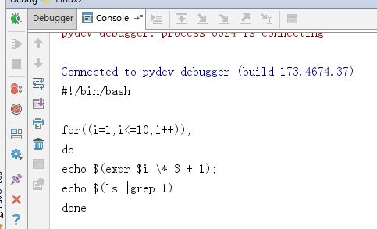
03
服务器操作
获取连接：
ssh = paramiko.SSHClient()
ssh.set_missing_host_key_policy(paramiko.AutoAddPolicy())
ssh.connect(HostIP, port, username, passwd)
执行命令：
return=ssh.exec_command('cat xiaobaitest/1.sh')
print(return)

Slide 10
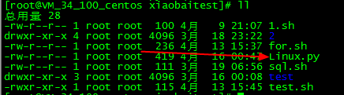
03
服务器操作
上传文件：
ftp = conn.open_sftp()
ftp.put(inpath,outpath)#如inpath='Linux.py',outpath='/root/xiaobaitest/Linux.py'
ftp.close()
下载文件：
ftp = conn.open_sftp()
ftp.get(inpath,outpath)
ftp.close()

Slide 11


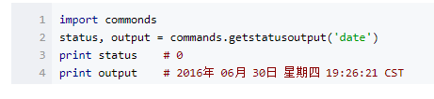
04
调用cmd
python的OS模块：
1.os.system(cmd)
2.os.popen(cmd)
commands模块
getstatusoutput 获取执行命令的状态值以及返回信息
Notes:
我了解到的，不光是内存，cpu、FPS、电量都可以测到。

Slide 12

04
调用cmd
subprocess模块：
主要用来取代 一些旧的模块方法，如os.system、os.spawn*、os.popen*、commands.*等。subprocess通过子进程来执行外部指令，并通过input/output/error管道，获取子进程的执行的返回信息。
subprocess.Popen(args, bufsize=0, executable=None, stdin=None, stdout=None, stderr=None, preexec_fn=None, close_fds=False, shell=False, cwd=None, env=None, universal_newlines=False, startupinfo=None, creationflags=0)
Notes:
我了解到的，不光是内存，cpu、FPS、电量都可以测到。

Slide 13
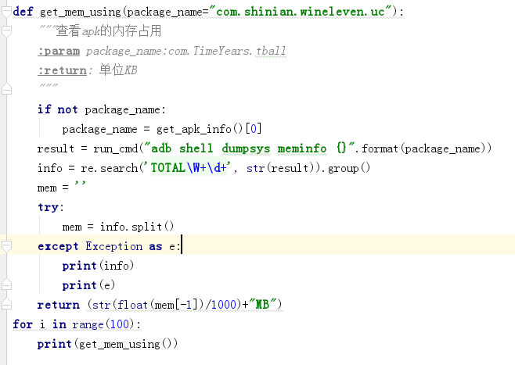

04
调用cmd
adb命令封装：
比如查看当前apk的内存占用
Notes:
我了解到的，不光是内存，cpu、FPS、电量都可以测到。

Slide 14
05
UI自动化测试
按键精灵：
背景：小游戏
For i=1 to 50
RunApp"com.TimeYears.tball"
Delay 25000
SnapShot "/sdcard/DCIM/" & i & ".png"
KillApp "com.TimeYears.tball"
Delay 5000
Next
Notes:
我了解到的，不光是内存，cpu、FPS、电量都可以测到。

Slide 15
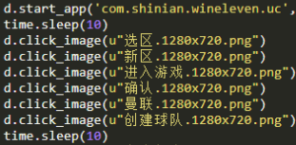
05
UI自动化测试
ATX：
原理：基于OpenCV的图像识别技术，使用图像识别完成游戏的自动化。
准备：
Python版本限制 >= 2.7 && <= 3.5
Android 4.1+
iOS 9.0+
adb已安装
安装：
pip install --upgrade --pre atx
pip install opencv_contrib_python
API有c.click(),c.swipe()等
网址：https://github.com/NetEaseGame/ATX/blob/master/docs/API.md
Notes:
我了解到的，不光是内存，cpu、FPS、电量都可以测到。

Slide 16
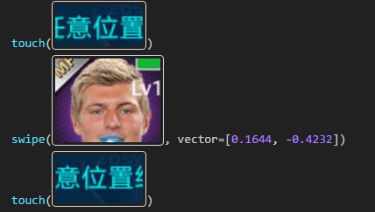
05
UI自动化测试
AirTest：
原理：基于图像识别的 Airtest 框架、基于UI控件搜索的 Poco 框架
例：
Notes:
我了解到的，不光是内存，cpu、FPS、电量都可以测到。

Slide 17
06
参考文献
CMD：
测试部门培训分享:Python脚本分享-古力特
AirTest：https://github.com/AirtestProject/Airtest/blob/master/README_zh.rst
ATX：
测试部门培训分享:ATX-贝隆
https://github.com/NetEaseGame/ATX/blob/master/docs/API.md
其他：
https://testerhome.com/topics/7723
Notes:
我了解到的，不光是内存，cpu、FPS、电量都可以测到。

Slide 18
谢谢欣赏
THANK YOU

